Slide 1

ETNA 2022
Cyr Mathieu gueye
Dona Ruth dossa
rocha Fernandez Andrea
Rana-mohammad Baedaar

Slide 2

Sommaire
Contexte et besoin
Analyse fonctionnelle
Analyse conceptuelle
Méthodologie
Réalisation
Problèmes rencontrés
Conclusion (test du site)

Slide 3
Contexte et besoins
Jeune société de creation de bubble tea : BubbleMyTea
Besoins

Slide 4
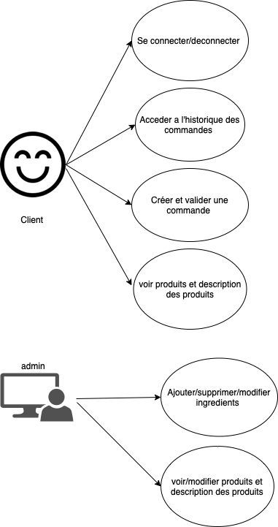
Analyse fonctionnelle

Slide 5
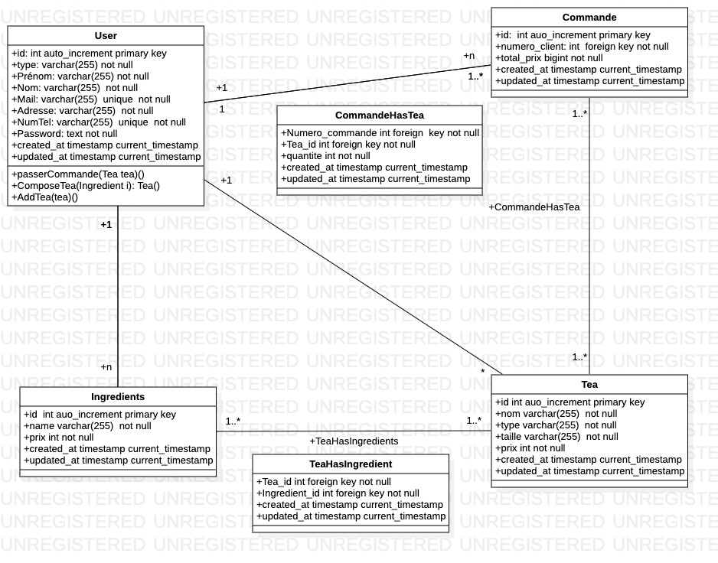
Analyse conceptuelle

Slide 6
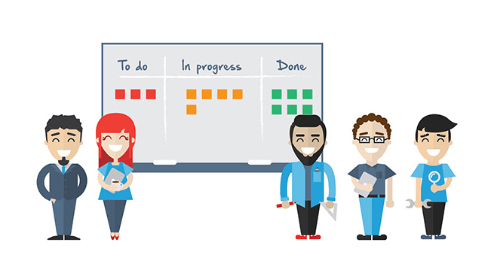
Methodologie
Methodologie AGILE SCRUM

Slide 7

Realisation
Php Laravel MVC

Slide 8
Problèmes rencontrés
Manque de temps
Problème avec recuperation et contrôle des données
Découverte de l’outil

Slide 9
Conclusion
Pour conclure nous allons vous presenter le projet

